Slide 1


Bảo vệ Project
MĐ 02 - Scratch
Game : Geometry Dash
Module : Fundamental Programming with Scratch
Người thực hiện: Phạm Hương Quỳnh

Slide 2
Opening Introduction !!!
Dự án Game “ Geometry Dash “ của em là muốn mang đến cho người chơi trải nghiệm chơi tốt nhất với những tính năng hấp dẫn sẽ khiến họ không thể hài lòng hơn

Slide 3
NỘI DUNG
Introduction (Giới thiệu)
Ý tưởng về game
Công nghệ làm game
Luật chơi
Tính năng chính của game
Tiến độ làm, phân công công việc
Khó khăn gặp phải
Định hướng phát triển trong tương lai
DEMO
3

Slide 4

1. Giới thiệu
Họ và tên : Phạm Hương Quỳnh
Tuổi : 17
Người hướng dẫn làm Project : Geometry Dash _ thầy “ Trịnh Quốc Hai ”
Lớp : ENG_KS24C

Slide 5
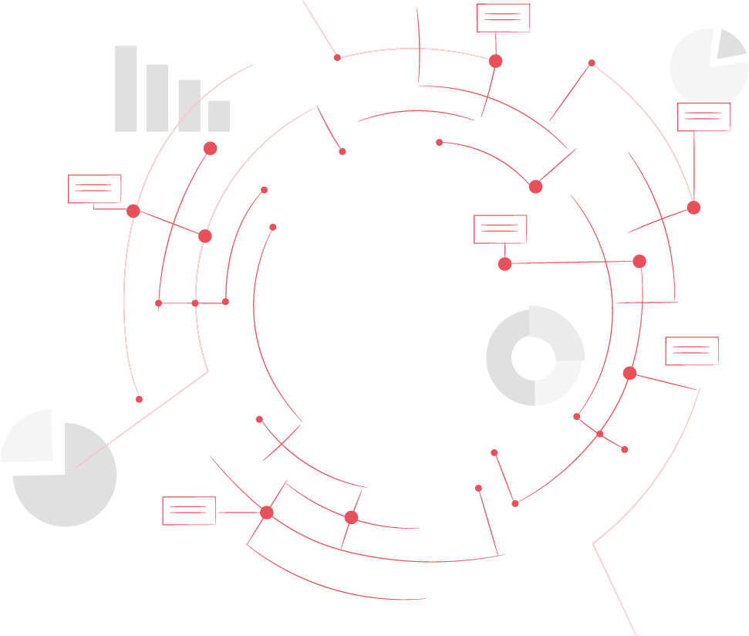

Slide 6
2. Ý tưởng
Game : Geometry Dash là trò chơi mà em đã ấp ủ từ khi còn bé rằng sau này ước gì mình cũng làm ra được trò chơi hay như vậy . Vậy là rốt cuộc hôm nay em đã có thể tự mình làm và tự khám phá trò chơi do chính mình tạo ra

Slide 7
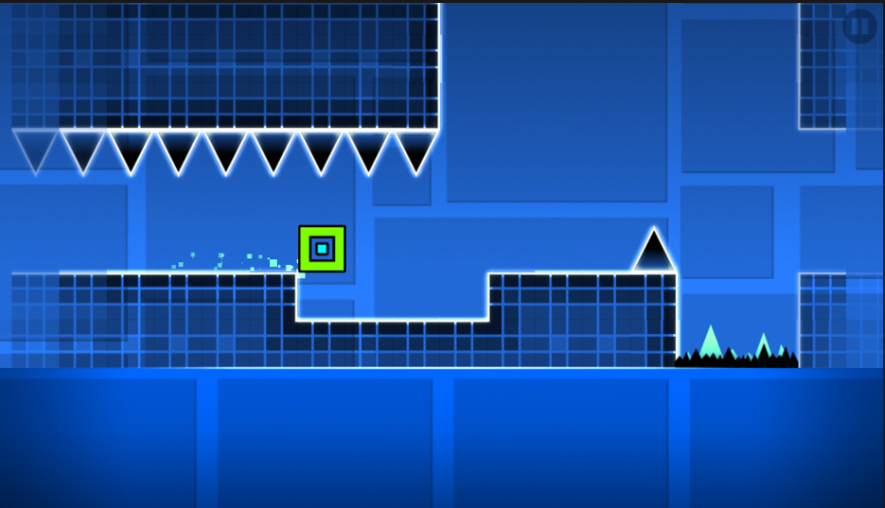
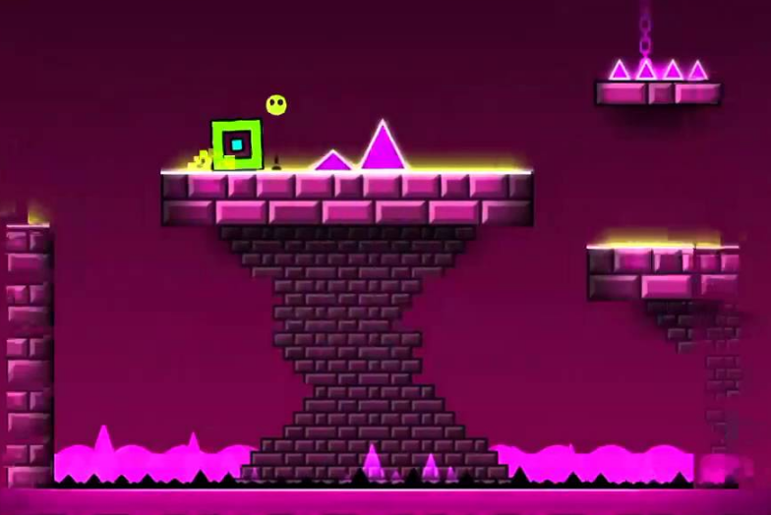
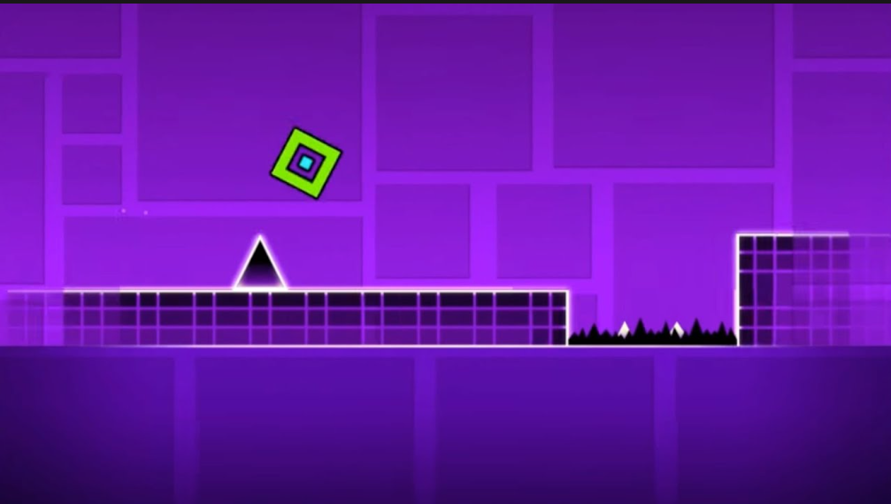
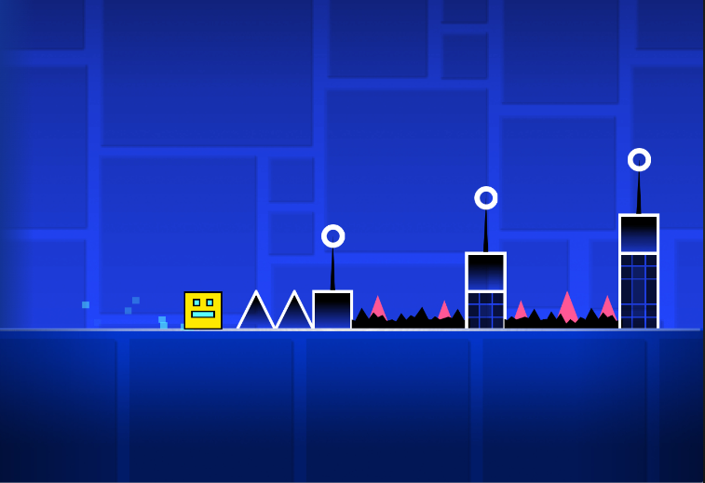
Idea !!!
7

Slide 8





3. Công nghệ sử dụng
Sau đây là những công nghệ đã giúp em trong quá trình làm và phát triển game
Capcut
SCRATCH
OBS

Slide 9

2 .
Lịch Sử :
Được phát triển bởi MIT Media Lab năm 2003
Ưu Điểm :
- Dễ Sử Dụng : Giao diện thân thiện, kéo và thả các khối lệnh giúp tạo mã nhanh chóng.
- Khuyến Khích Sáng Tạo : Cho phép người dùng thiết kế trò chơi, phim hoạt hình, và các dự án tương tác.
- Học Tập Tích Cực : Giúp phát triển tư duy logic, giải quyết vấn đề và kỹ năng làm việc nhóm.
- Cộng Đồng Mạnh : Người dùng có thể chia sẻ và học hỏi từ các dự án của nhau trên nền tảng Scratch.
- Miễn Phí : Hoàn toàn miễn phí và dễ truy cập.
Lý do lựa chọn : Giúp phát triển tư duy Logic , khuyến khích sáng tạo
Là công cụ để phục vụ cho môn học và làm game

Slide 10
2 .
Lịch Sử :
- OBS (Open Broadcaster Software) là một phần mềm mã nguồn mở được ra mắt vào năm 2012
Ưu Điểm :
- Miễn phí và mã nguồn mở : Không tính phí và người dùng có thể tùy chỉnh theo nhu cầu.
- Chất lượng cao : Hỗ trợ truyền và ghi video với chất lượng cao, lên tới 60 fps.
- Tính năng đa dạng : Cho phép người dùng tùy chỉnh cảnh, thêm nguồn video, âm thanh, và nhiều hiệu ứng.
- Tích hợp dễ dàng : Hỗ trợ nhiều nền tảng phát trực tiếp như Twitch, YouTube, và Facebook
- Cộng đồng lớn : Có nhiều tài liệu hỗ trợ và hướng dẫn từ cộng đồng người dùng.
Lý do lựa chọn : Linh hoạt , dễ sử dụng trong việc sáng tạo nội dung và chuyên nghiệp trong việc ghi hình và phát trực tiếp

Slide 11
2 .
Lịch Sử :
- Capcut được phát triển bởi ByteDance ra mắt lần đầu vào năm 2020
Ưu Điểm :
- Dễ sử dụng
- Tính năng phong phú
- Chất lượng video cao
- Miễn phí
- Chia sẻ dễ dàng
Lý do lựa chọn : Nhiều những mẫu video hay và hấp dẫn , dễ sử dụng và đăng tải , phục vụ cho nhiều mục đích sử dụng khác nhau

Slide 12
4. Luật chơi
Game Geometry Dash
Người chơi điều khiển “Geometric Shapes Character” vượt qua các chướng ngại vật để về đích
Mỗi khi chim chạm chướng ngại vật trò chơi kết thúc
Mỗi khi nhân vật di chuyển khi vào màn chơi trong game thì điểm “ Score “ sẽ tăng liên tục cho đến khi về đích hoặc sẽ dừng lại khi nhân vật thua hiện “ Game Over “ hay sẽ dừng lại khi người chơi bấm nút Pause để tạm dừng trò chơi
Sau mỗi lần chơi điểm của người chơi sẽ được cập nhật Số điểm cao nhất của bạn sau các lần chơi sẽ được cập nhật bằng biến “ Your Highscore “ và hiện lên trên màn hình

Slide 13
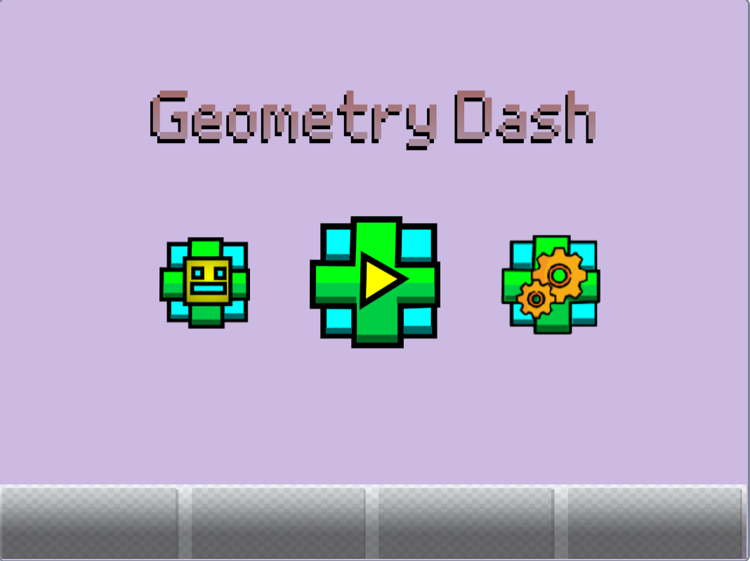
5. Tính năng chính của game
Cài đặt
Chọn trang phục cho nhân vật
Bắt đầu game
13

Slide 14
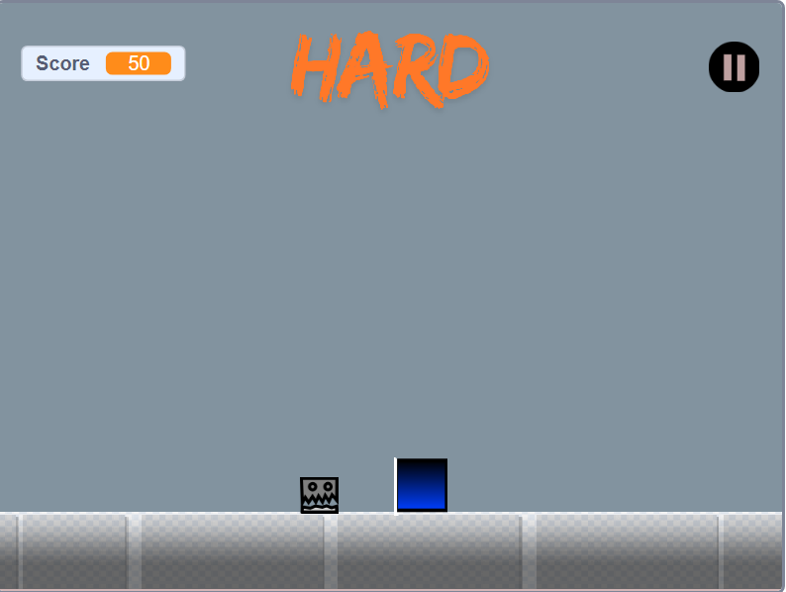

Nhấn phím cách để chơi
14

Slide 15
6. Tiến độ công việc
Day 1: Tìm kiếm tài nguyên
Tìm kiếm tài nguyên nhân vật, tìm kiếm tài nguyên âm thanh và sân khấu
Day 3 : Chức năng cơ bản
Thiết kế và làm cho các nút trong Menu chính hoạt động
Day 5 : Chức năng cơ bản
Thiết kế và làm các mức độ trong Game , làm nút Pause
1
3
5
2
4
6
Day 2 : Chức năng cơ bản
Thiết kế chuyển động nhân vật, chuyển động nền đất , làm xuất hiện Game Over , Complete
Day 4 : Chức năng cơ bản
Thiết kế phần bên trong của nút chọn trang phục và cài đặt
Day 6 : Chức năng cơ bản
Hoàn thiện hết những chức năng còn lại kiểm thử Game và làm Slide thuyết trình
15

Slide 16
7. Khó khăn gặp phải
Game :Geometry Dash
Khó khăn trong việc thiết kế chuyển động chướng ngại vật
Khó khăn trong việc Fix lỗi
Khó khăn trong việc nâng cấp game
16

Slide 17
8. Định hướng phát triển trong tương lai
Phát triển các tính năng nâng cao , nâng cấp game
Sử dụng công nghệ khác có thể mã hóa , nâng cấp các tính năng hay cải thiện giao diện ... như Visual Studio Code , Dev C++ , Sublime Text , NotePad ++, Clion , Google ,....
Đưa game lên trên mạng
Thu thập feedback từ người chơi để cải thiện các tính năng ngày 1 hoàn thiện hơn
17

Slide 18
Thank you so much!!!
Cảm ơn vì đã lắng nghe _ Thank you for your listening ^ ^

